Slide 1
Teksts Vuords i tuo nūzeime nūvoda izpietis kontekstā Volūdu korpusi Školāns – aktivs volūdys atkluojiejs
prof. Sanita Martena
Valsts pētījumu programmas “Humanitāro zinātņu digitālie resursi” projekts “Digitālie resursi humanitārajām zinātnēm : integrācija un attīstība”, Nr. VPP-IZM-DH-2020/1-0001

Slide 2
Saturs
Latvīšu literaruo volūda i latgalīšu rokstu volūda: muoceibu standartu praseibys
Vacumpūsms: 4.-9. klase
Volūdu korpusi kai resurss
Temati: vuords i tuo nūzeime, vītu nūsaukumi, gramatika, runuotuo i rokstu volūda

Slide 3
Lokalajā vidē balsteits vuiceibu process (Place-based education)
Saikne ar školānu pīredzi jūs dzeivisvītā.
Savīnoj pīredzi vītejā kūpīnā ar muoceibu programmys saturu.
Aktiva lokaluos vidis izzynuošona autentiskā uorpus školys vidē.

Slide 4
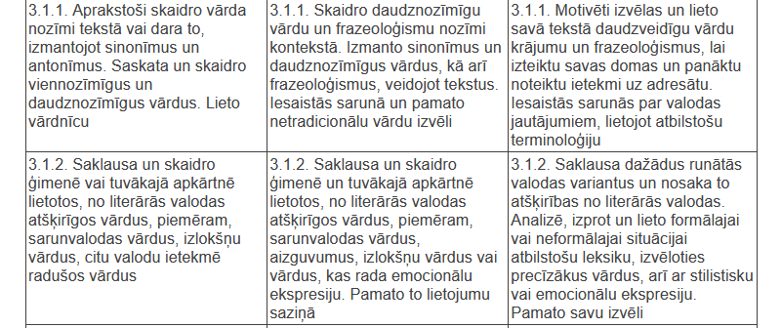

Slide 6
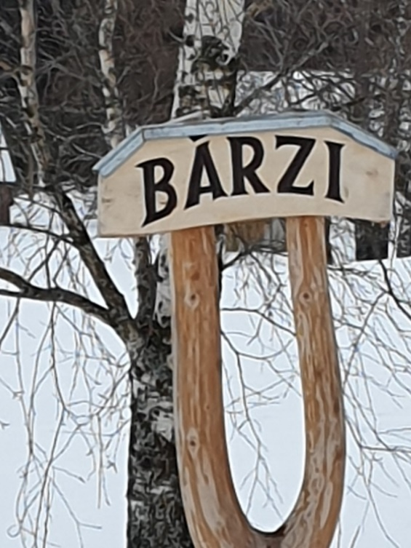
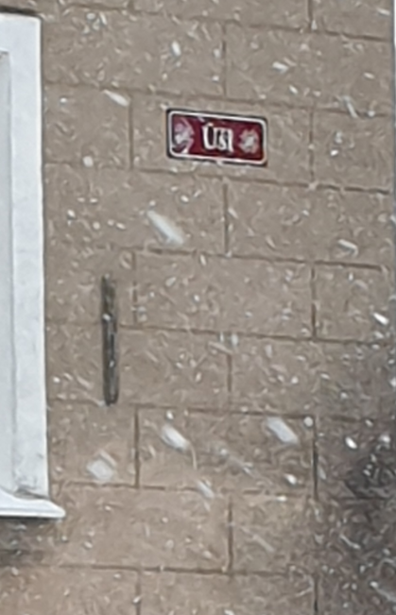
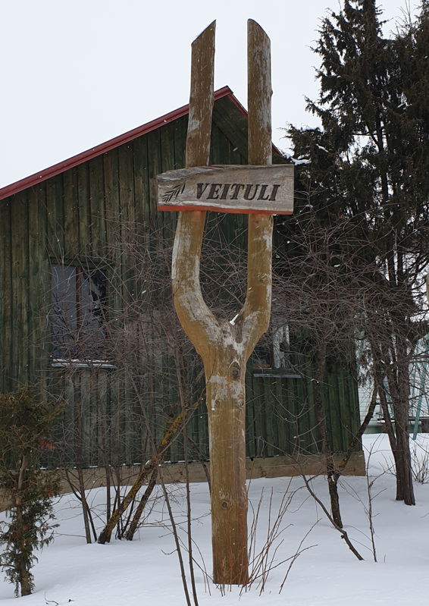

Slide 7
Aizdavumi školānim
Kas tī ir par nūsaukumim (Bārzi, Veituli, Ūši)?
Kuri cyti kūki Latgolā (Latvejā) ir izmontuoti sātu nūsaukumūs?
Kurā skaitlī?
Kai izrunoj itūs vuordus? Kaidu skaņu dzierdim golūtnē? Kaids burts ir radzams golūtnē rokstu formā?

Slide 8
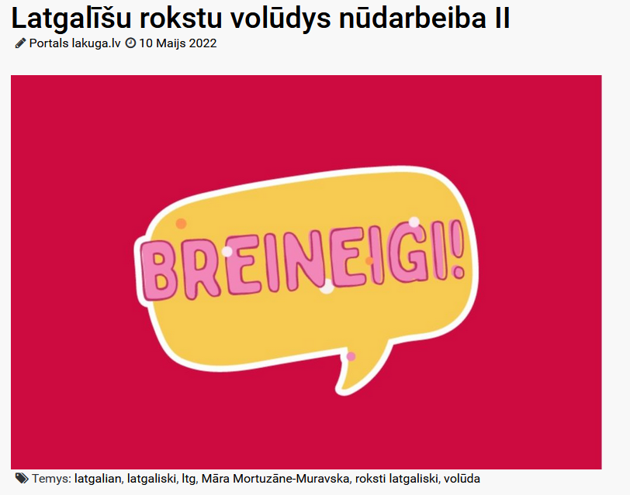
Olūts: https://www.lakuga.lv/2022/05/10/latgalisu-rokstu-voludys-nudarbeiba-ii/

Slide 9
Vuorda bārzs izpiete korpusā MuLa?
bārz*
Kaidūs vuordu savīnuojumūs?
Kur lītuots īpašeibys vuorda funkcejā (vsk. i dsk. G.)? Kaidys ir tipiskuokuos vuordkūpys?
Kaidi kūki kūpā ar bārzu nūsaukti vysbīžuok?
Kurūs kontekstūs?

Slide 10
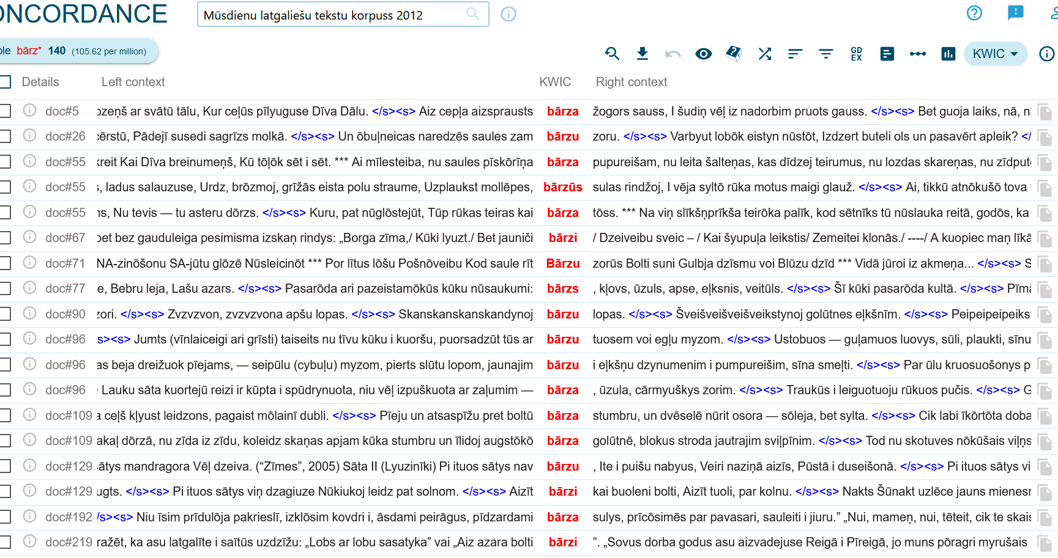

Slide 11
Bārzs: Simboliskuo nūzeime

Slide 12
https://mularkorpuss.rta.lv

Slide 13
bērzs

Slide 14
Paļdis par viereibu!

